Slide 1

CODENET
LEARNING EXCHANGE

Slide 2


¡Cada pequeño paso nos acerca a nuestros sueños y logros!

Slide 3


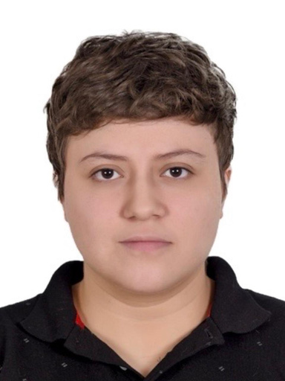
Nuestro equipo
Juliana Ramírez A
Rolando Ortega
Carolina Gallardo
Líder
Relator
Desarrolladora
Estudiante de Ingenieria ambiental, el cual el solucionar problemas es una de sus mayores pasiones.
Ingeniera electrónica con pasión por la IA y desarrollo de software, enfocada en desarrollar soluciones innovadoras utilizando herramientas y tecnologías emergentes
Ingeniera de Sistemas
Desarrolladora Semi Senior BackEnd
La transferencia de conocimiento es mi principal pasión - WTM

Slide 4

Descripción del Proyecto
Desarrollar una plataforma de blog enfocada en la publicación de proyectos personales, proporcionando un espacio donde los usuarios puedan compartir y documentar sus trabajos de manera estructurada.
Igualmente, existirá una interacción entre los usuarios de la plataforma.

Slide 5






Plan de Proyecto
Planeación
Requerimientos
Plataformas
Plan general del proyecto.
Definición de las funcionalidades y el MPV.
Definición de herramientas y aplicaciones a implementar.
Desarrollo
Pruebas e Implementación
Creación de las funcionalidades y diseños.
Ejecución de pruebas unitarias del funcionamiento de la aplicación.

Slide 6





Funcionalidades
Iniciales
Visualización del Código Fuente
Filtrado por Categorías
Se implementará una funcionalidad que permita a los usuarios visualizar el código fuente dentro de la plataforma de manera integrada.
La plataforma debe permitir a los usuarios filtrar y buscar entradas por categorías específicas.
Interfaz de Usuario
Creación y Publicación de Proyectos
La interfaz debe ser intuitiva, amigable y con un diseño enfocado en la presentación clara del contenido.
Los usuarios deben tener la capacidad de crear entradas

Slide 7


Funcionalidades
Futuras
Interacción Directa con GIT
Feed Personalizado
Implementar funcionalidades para gestionar archivos del repositorio a locales con acciones como: clonar, Push, pull, entre otros.
Sección para visualizar las publicaciones de las cuentas y categorías a las que están suscritos.
Feed de Recomendación
Interacción Social
Sección con los artículos más relevantes según las búsquedas realizadas.
Los usuarios podrán seguir a otros usuarios y temas para visualizar sus proyectos publicados

Slide 8
Interfaz
Web

Slide 9
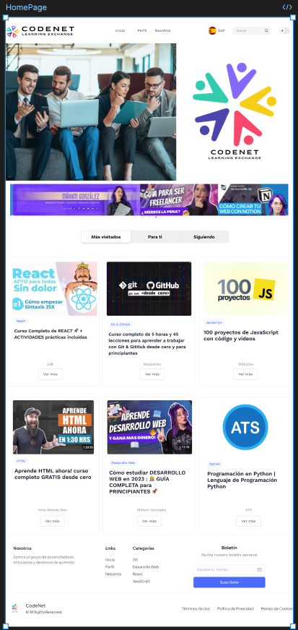
Home
Page

Slide 10
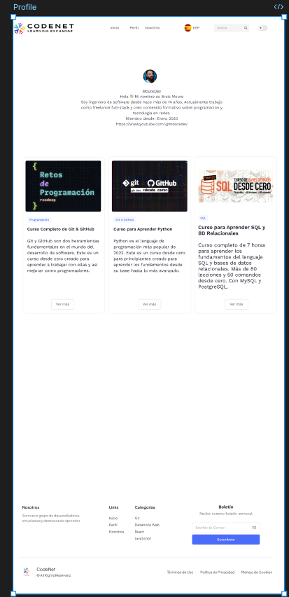
Profile

Slide 11
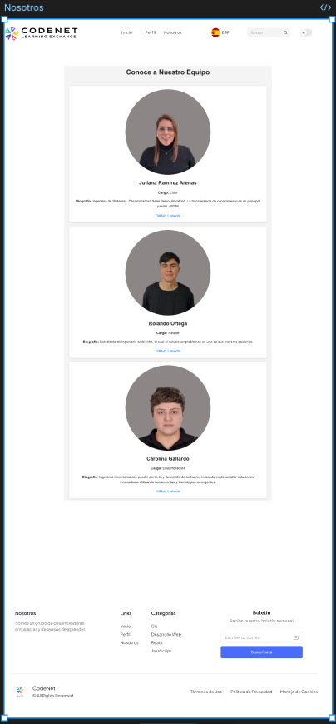
Nosotros

Slide 12
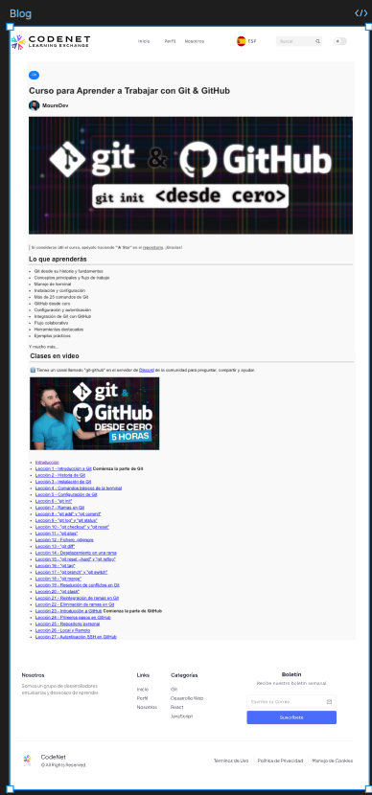
Blog

Slide 13
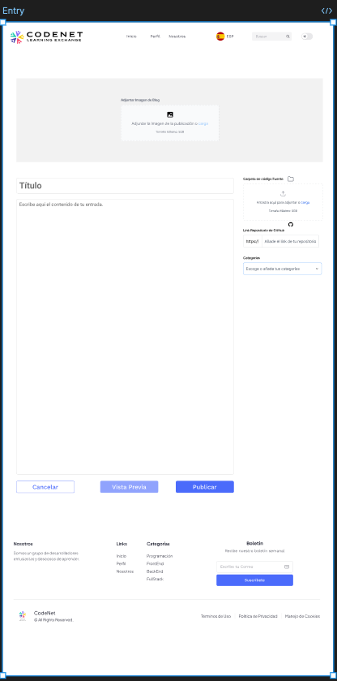
Entry

Slide 14




Componentes
⁠APP.JS
HEADER.JS
BLOGPOSTLIST.JS
Componente principal que manejará las rutas y la estructura de la página.
Componente principal que manejará las rutas y la estructura de la página.
Lista de proyectos disponibles, filtrados por categorías.
BLOGPOST.JS
CREATEPOST.JS
SIDEBAR.JS
Componente que mostrará los detalles de un proyecto específico, incluyendo la descripción y el código fuente.
Formulario para la creación de nuevas entradas de proyectos, con campos para categoría, descripción, relato del desarrollo y vinculación de código.
Barra lateral para navegación por categorías, perfiles de usuarios y temas recomendados.

Slide 15
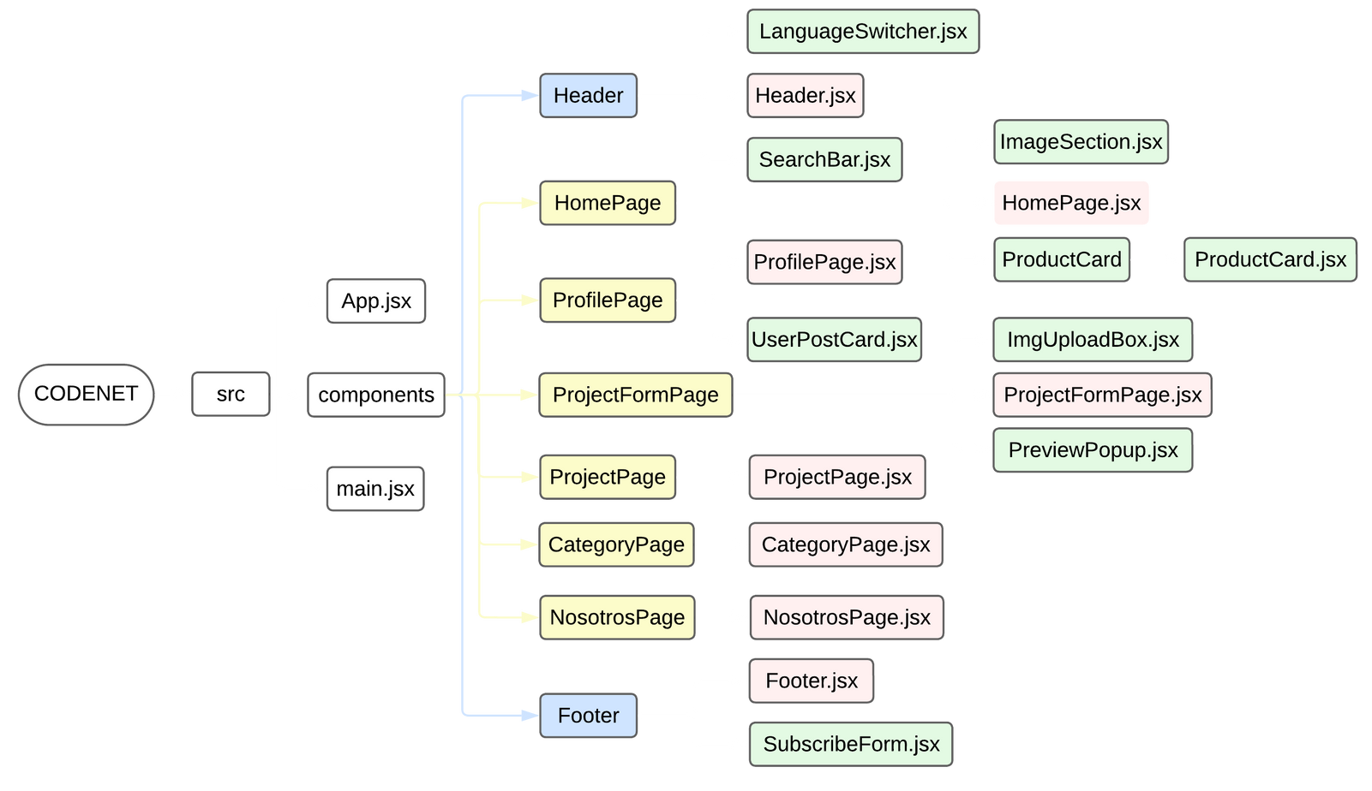
Ruta de Contenido

Slide 16
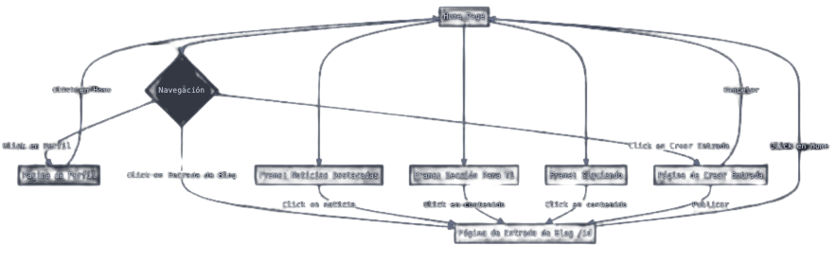
Diagrama de Eventos

Slide 17

GitHub
https://github.com/CGallardo98/CodeNet

Slide 18
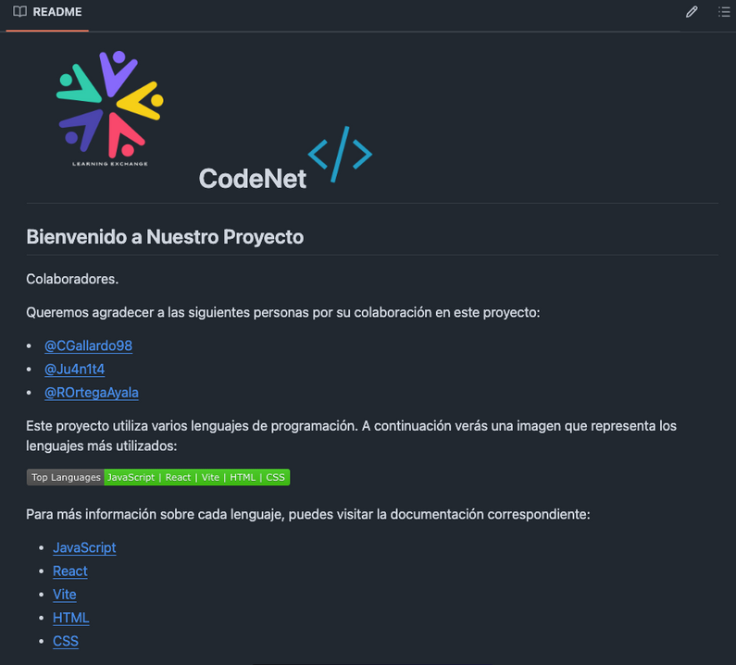
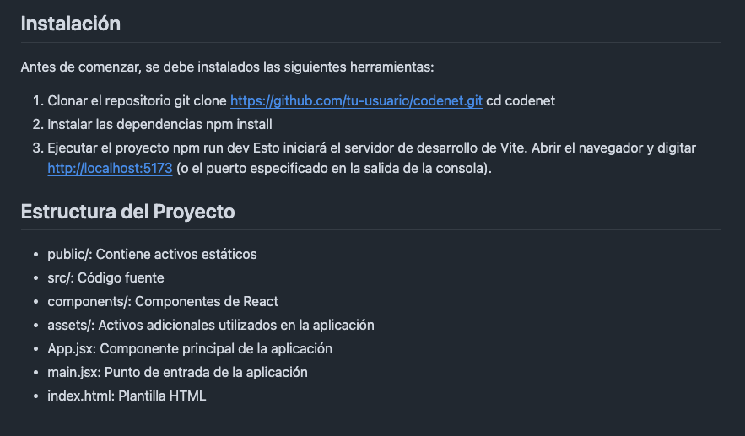
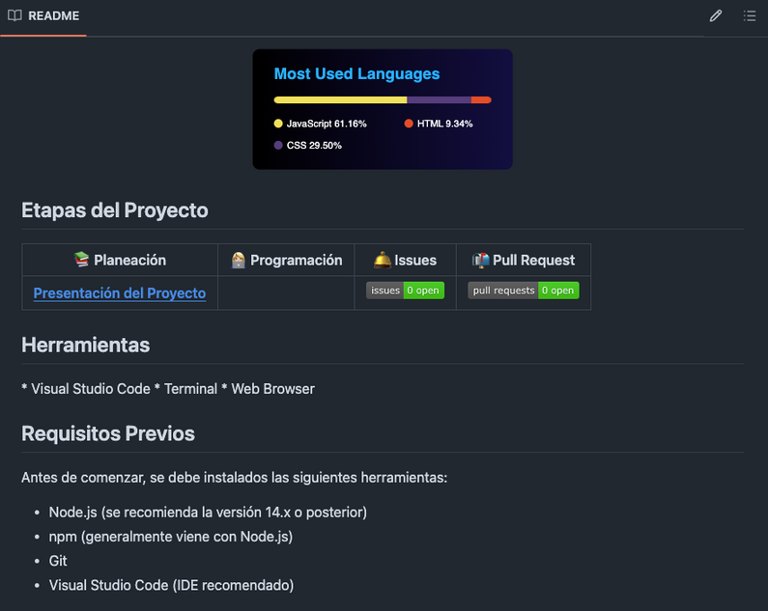
ReadMe

Slide 19

Gracias

